Slide 1
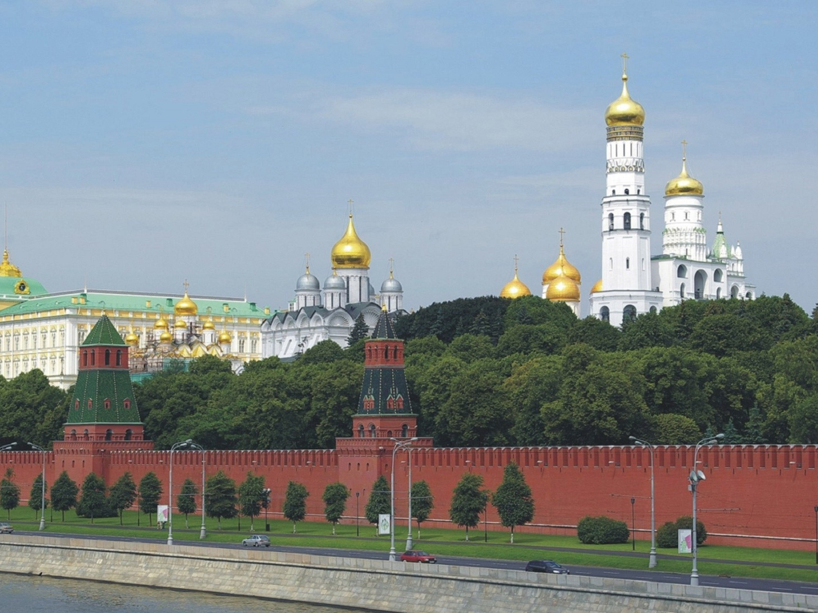
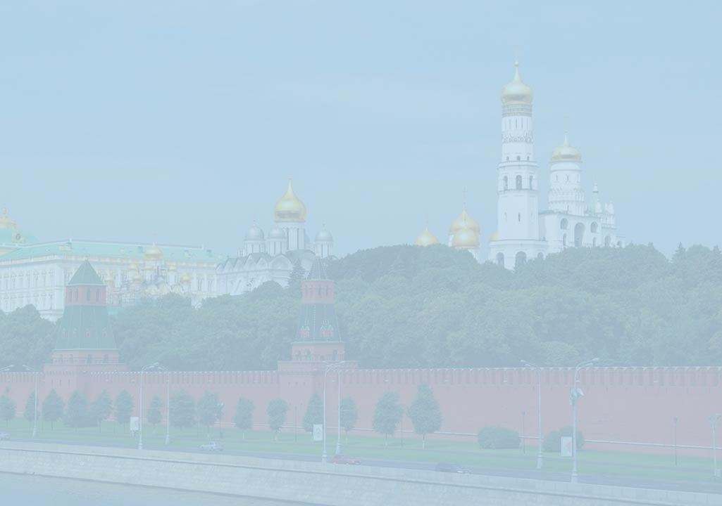
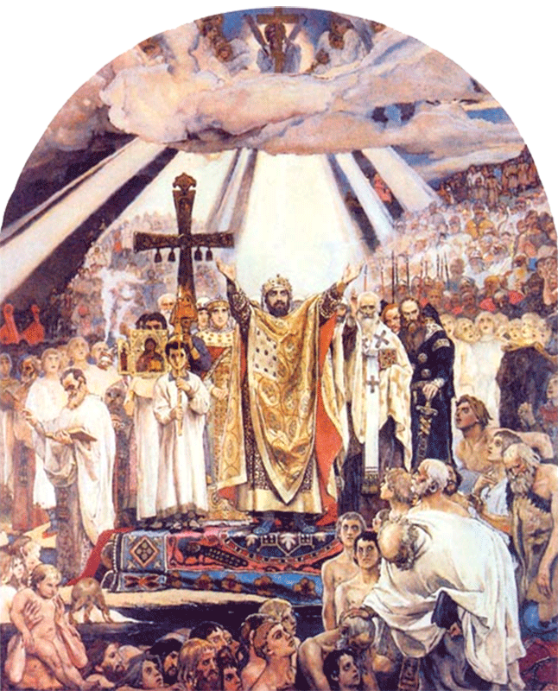
ПРАВОСЛАВНАЯ
КУЛЬТУРА РОССИИ
КОЛОКОЛА

Slide 2
22.
БЛАГОВЕСТ
И ТРЕЗВОН

Slide 3
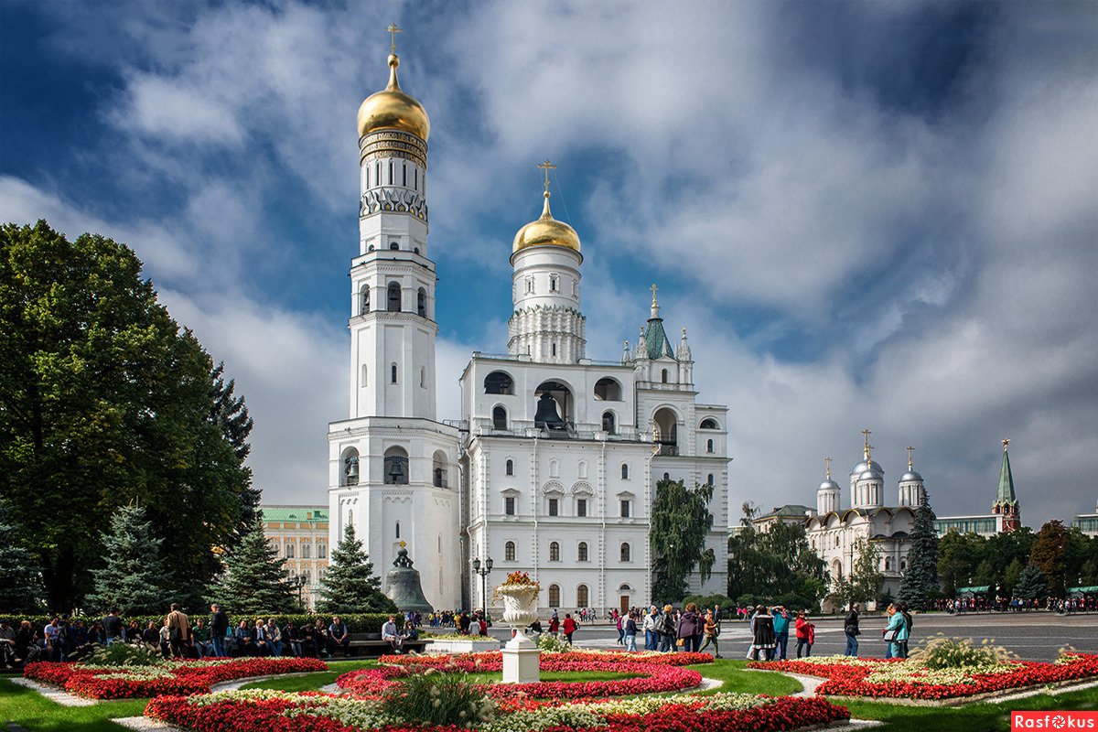
Колокольня «Иван Великий». Московский Кремль.
1505 –1508 гг., верхний ярус 1600 г.

Slide 4
К колоколам относились как к людям: им давали имена, сильные мира сего „наказывали их“, отправляли в ссылку, а порой и в переплавку. Примеры — вечевой колокол Новгорода, набатный колокол Углича; набатный колокол в Москве, снятый в XVIII веке, до сих пор стоит „наказанным“ в Оружейной палате. А ведь этот колокол мог бы созывать москвичей и на праздники, хотя бы в день города, что стало бы новой красивой столичной традицией.
Мишин В.В. Московские колокольные
звоны и Царь-колокол

Slide 5
Колокольня Троице-Сергиевой Лавры.
1740–1770

Slide 6
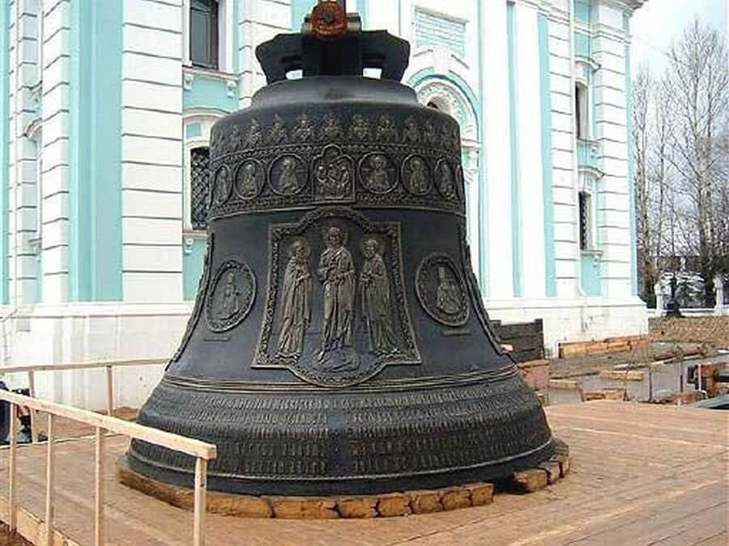
Царь-колокол Троице-Сергиевой Лавры перед подъемом на колокольню

Slide 7
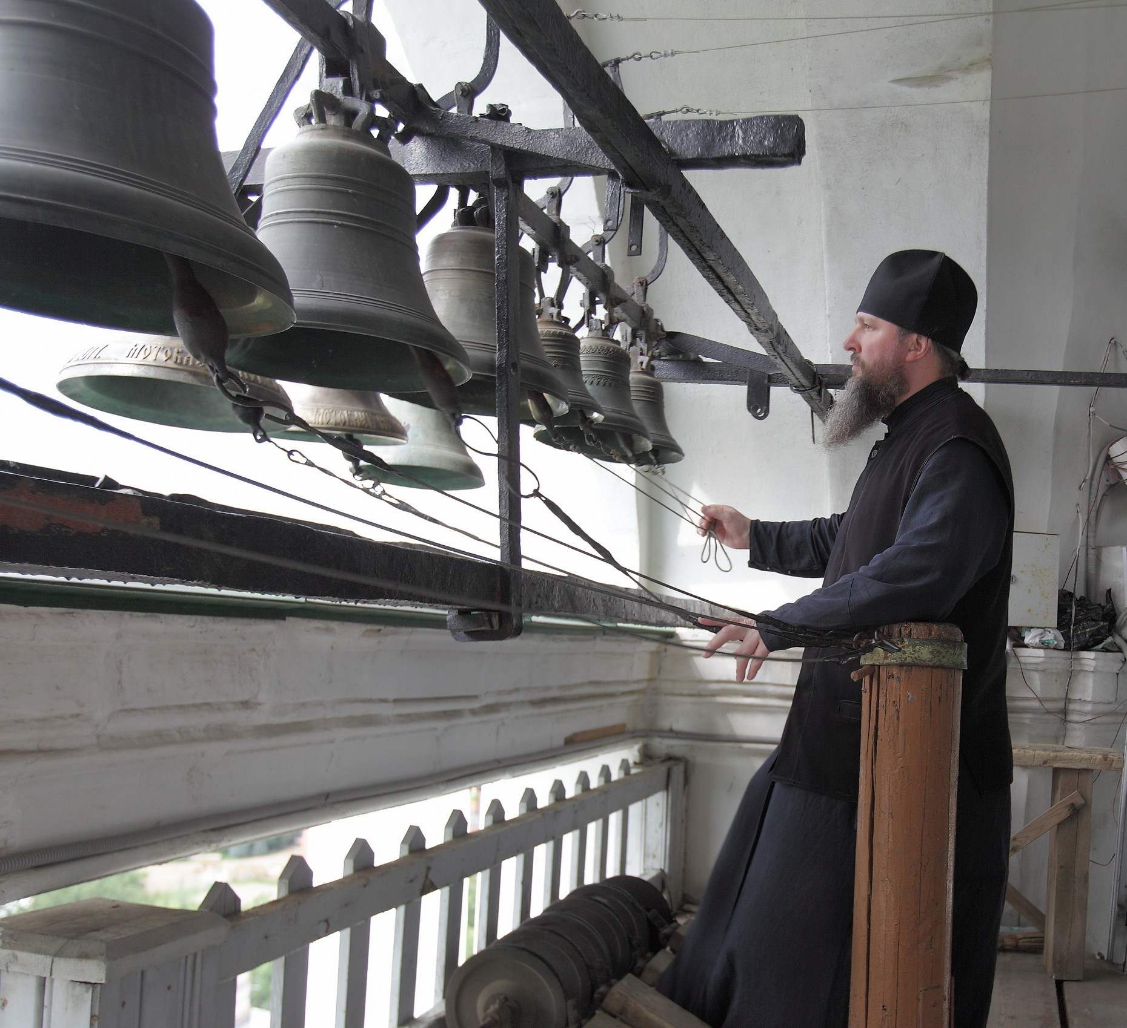

Slide 8
Невозможно представить себе Русь без храмов, пения церковного хора, храмовой живописи, колокольного звона. Это неповторимое слияние веры, искусства и уклада жизни создано православием, которое оказало влияние на все стороны и образ жизни нашего народа.
Мишин В.В. Московские колокольные
звоны и Царь-колокол

Slide 9
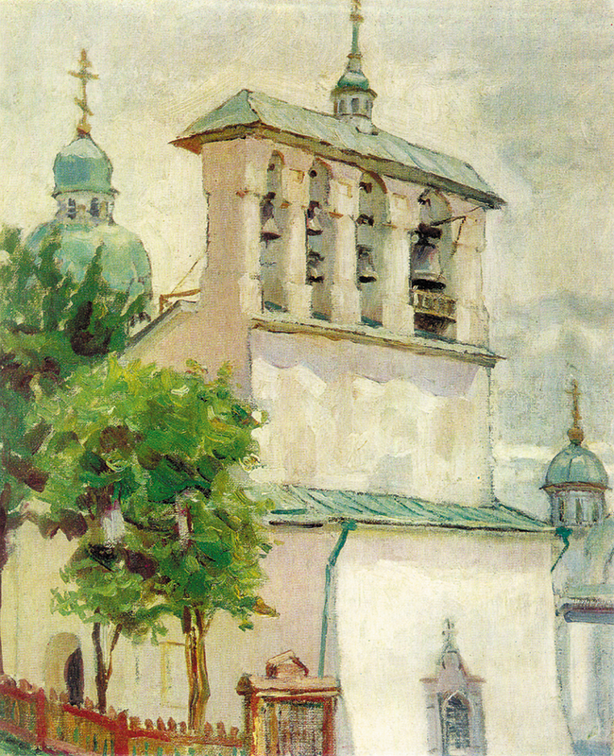
Псковская звонница.
Художник А.М.Васнецов. 1908 г.

Slide 10
На монастырском кладбище
Ударил колокол — и дрогнул сон гробниц,
И голубей испуганная стая
Вдруг поднялась с карнизов и бойниц
И закружилась, крыльями блистая,
Над мшистою стеной монастыря...
О, ранний благовест и майская заря!
Как этот звон, могучий и тяжелый,
Сливается с открытой и веселой
Равниной зеленеющих полей!
Ударил колокол — и стала ночь светлей,
И позабыты старые гробницы,
И кельи тесные, и страхи темноты,—
Душа, затрепетав, как крылья вольной птицы,
Коснулась солнечной поющей высоты!
И.А.Бунин

Slide 11
